Slide 1
DELAB Intern Ahn Sung Hyun
YOLO v1,2,3
<2021/04/01>

Slide 2
PT
1. YOLOv1
2. YOLOv2
3. YOLOv3

Slide 3
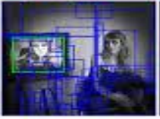
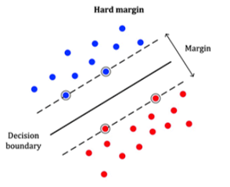
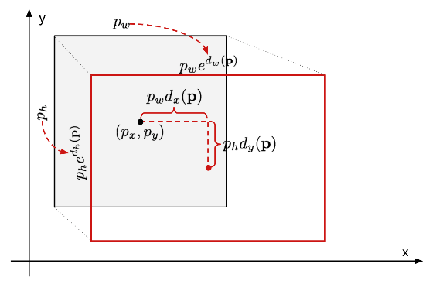
YOLOv1
ㆍYOLO (You Only Look Once)
딱 한 번만 본다
통합한다 (One-stage-method)
빠르다
->
->
->

Slide 4
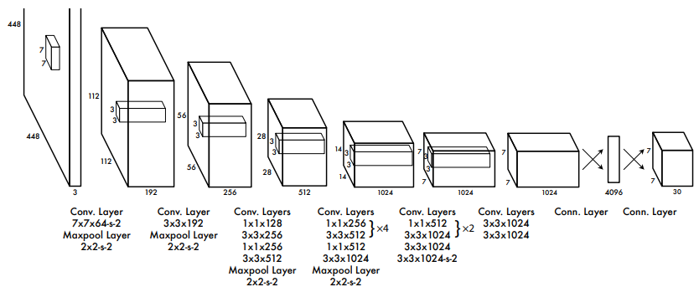
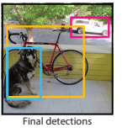
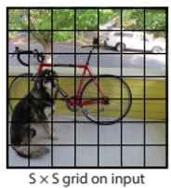
YOLOv1
ㆍYOLO (You Only Look Once)
이미지를 SxS 그리드로 분할한다. (논문에서 S=7)
이미지 전체를 CNN에 넣고 특징 추출을 통해 Prediction Tensor (SxSx(B*5+C))생성
바운딩 박스 및 클래스를 조정한다.
T. 인퍼런스 과정에서는 Non Maximum Suppression을 진행하고 결과를 보인다.

Slide 5
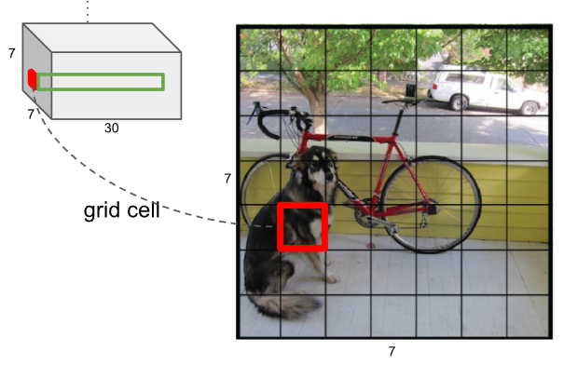
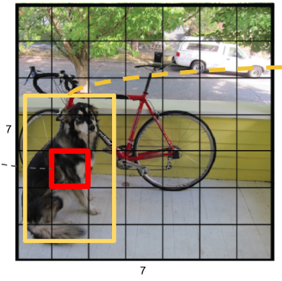
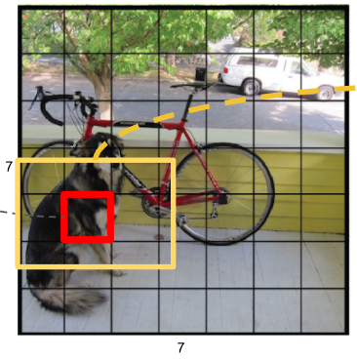
YOLOv1
ㆍYOLO (You Only Look Once)
이미지를 SxS 그리드로 분할한다.
이미지 전체를 CNN에 넣고 특징 추출을 통해 Prediction Tensor (SxSx(B*5+C))생성
S: 그리드 숫자, B: 그리드 별로 갖는 바운딩 박스의 개수, 5: 바운딩 박스의 정보(x,y,w,h,c_s), C: 클래스 개수만큼의 조건부 확률
Ex) S:7, B:2, C:20 -> (7x7x(2x5+20)) -> (7x7x30)
그리드 안에 바운딩 박스의 중앙점(x,y)이 위치해있음

Slide 6
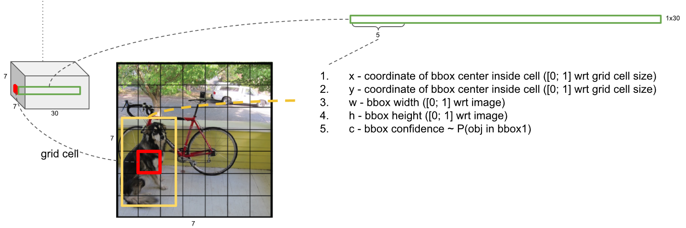
YOLOv1
ㆍYOLO (You Only Look Once)
S: 그리드 숫자, B: 그리드 별로 갖는 바운딩 박스의 개수, 5: 바운딩 박스의 정보(x,y,w,h,c_s), C: 클래스 개수만큼의 조건부 확률
Ex) S:7, B:2, C:20 -> (7x7x(2x5+20)) -> (7x7x30)
Confidence score: 물체가 있는지, 물체가 있다면 바운딩 박스에 얼마나 포함되어 있는지의 신뢰도

Slide 7
YOLOv1
ㆍYOLO (You Only Look Once)
S: 그리드 숫자, B: 그리드 별로 갖는 바운딩 박스의 개수, 5: 바운딩 박스의 정보(x,y,w,h,c_s), C: 클래스 개수만큼의 조건부 확률
Ex) S:7, B:2, C:20 -> (7x7x(2x5+20)) -> (7x7x30)
Confidence score: 물체가 있는지, 물체가 있다면 바운딩 박스에 얼마나 포함되어 있는지의 신뢰도

Slide 8
YOLOv1
ㆍYOLO (You Only Look Once)
S: 그리드 숫자, B: 그리드 별로 갖는 바운딩 박스의 개수, 5: 바운딩 박스의 정보(x,y,w,h,c_s), C: 클래스 개수만큼의 조건부 확률
Ex) S:7, B:2, C:20 -> (7x7x(2x5+20)) -> (7x7x30)
객체가 존재할 때,
i번째 클래스가 박스 안에 있을 확률 (조건부 확률)

Slide 9
YOLOv1
ㆍYOLO (You Only Look Once)
(pre-trained model)
(fine-tuning)
GooLeNet for Image Classification 모델을 기반으로 함 (24 Convolutional Layers + 2 Fully Connected Layers)
1x1 Convolution Layer를 번갈아 사용하면서 특징 공간이 줄어드는 것이 특징

Slide 10
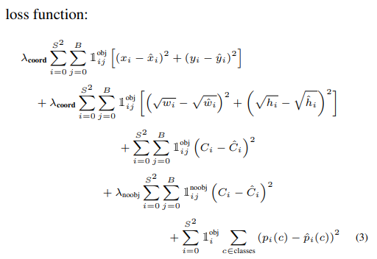
YOLOv1
ㆍYOLO (You Only Look Once)
: x,y에 대한 loss
: w,h에 대한 loss
: confidence score에 대한 loss
: class에 대한 loss
: 바운딩 박스의 변수에 대한 값을 더 반영, 객체가 없는 영역에 대한 값을 덜 반영 하기 위한 하이퍼 파라미터 (객체가 없는 영역이 훨씬 많기 때문)

Slide 11
YOLOv1
ㆍYOLO (You Only Look Once)
: x,y에 대한 loss
: w,h에 대한 loss
IoU
: confidence score에 대한 loss
0
: class에 대한 loss
: i번째 셀, j번째 바운딩 박스에
Responsible하면 1, 아니면 0
: i번째 셀에 물체가 있으면 1, 아니면 0

Slide 12
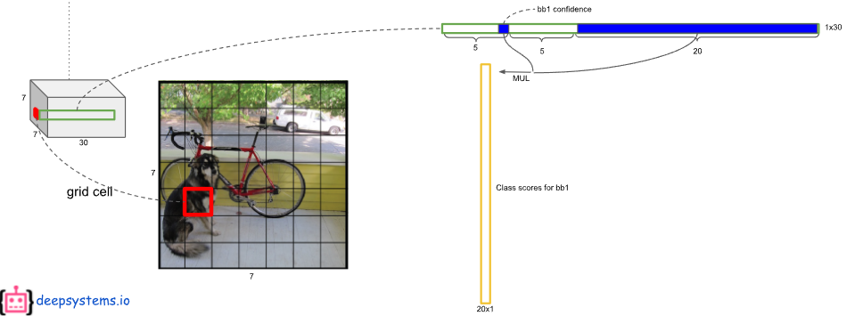
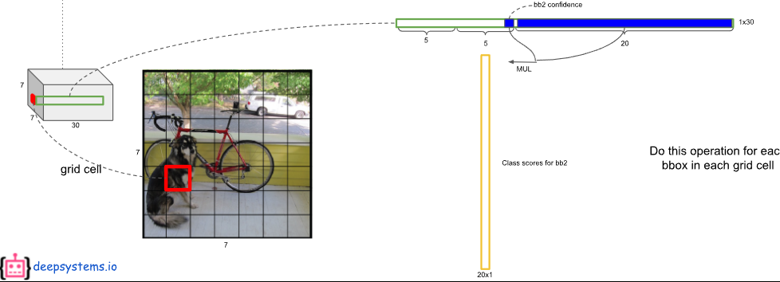
YOLOv1
ㆍInference
class specific confidence score
Conditional class probability
* Confidence score
class가 박스안에 존재하는지, 박스가 물체에 얼마나 적합하는지 를 모두 포함해서 confidence score를 계산
(한 박스 당 C개의 confidence score 생성)
B:2, C:20
->
(한 셀 당 confidence score (20x1)을 2개 지님)

Slide 13
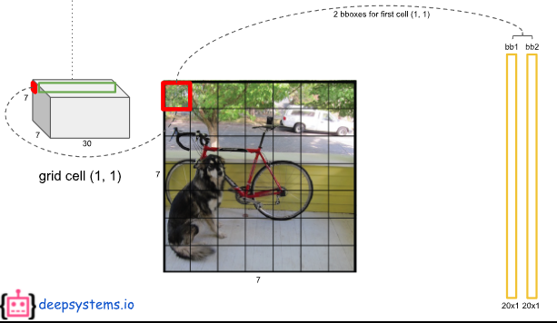
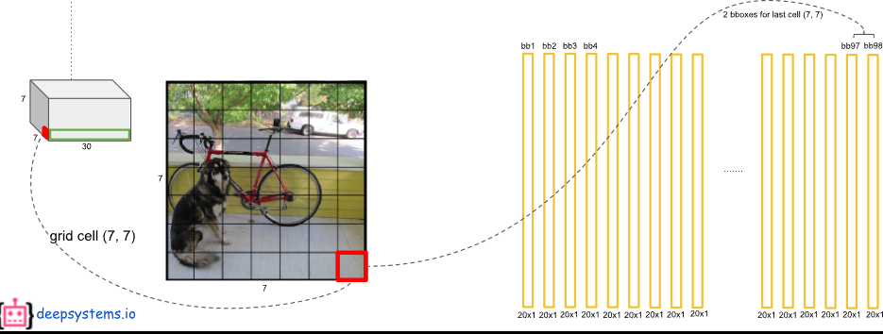
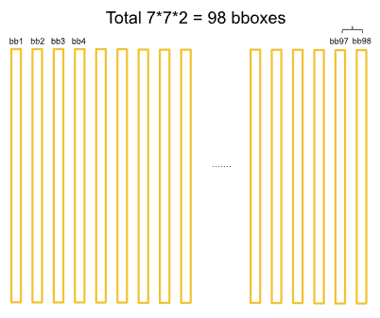
YOLOv1
ㆍInference

Slide 14
YOLOv1
ㆍInference
Threshold를 넘지 않는 score -> 0 처리 (클래스i 관련 박스들에서 제외)
내림차순 정렬
NMS를 통해 0 Score 추가 -> 논문에서는 98개의 박스 중 2개만 남게 됨 (Dog Box)
Non Maximum Suppression: IoU를 기반으로 일정 수준 겹쳐있는 박스들 score를 0처리

Slide 15
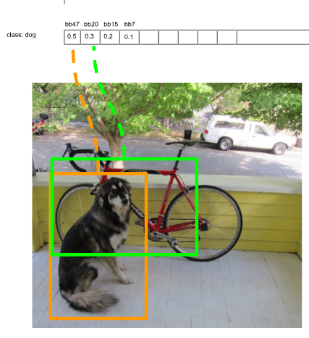
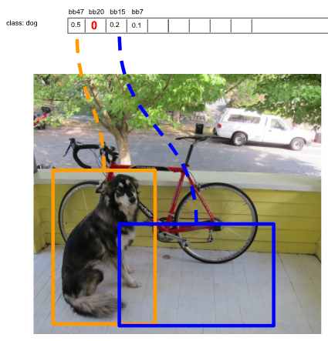
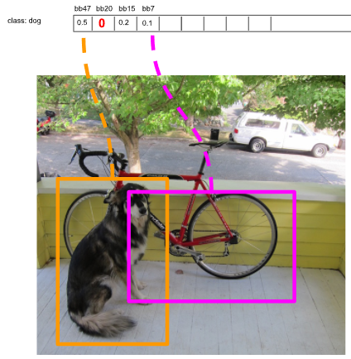
YOLOv1
ㆍNon Maximum Suppression
[최고 점수 bbox]와 [현재 바라보는 bbox]의 IoU가 0.5보다 크면 후자의 점수를 0으로 조정

Slide 16
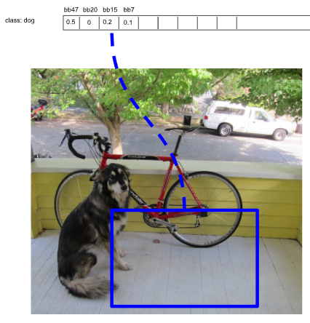
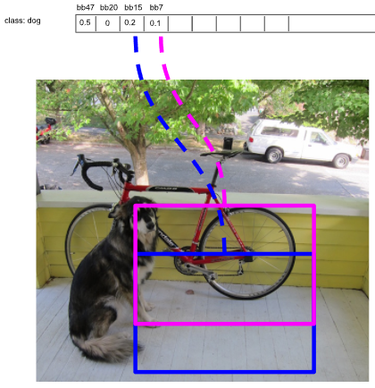
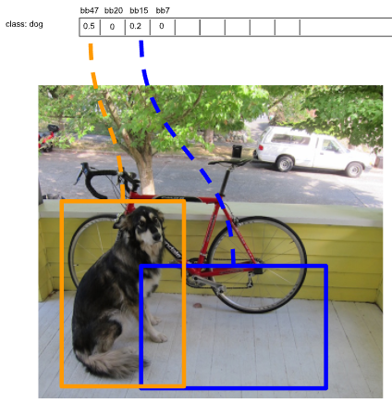
YOLOv1
ㆍInference
두 번째로 큰 점수를 지닌 박스를 [최고 점수 bbox]로 재 지정
[최고 점수 bbox]와 [현재 바라보는 bbox]의 IoU가 0.5보다 크면 후자의 점수를 0으로 조정
[남은 bbox: bb47, bb15]

Slide 17
YOLOv1
ㆍInference
모든 클래스에 대해서 (1~3) 과정을 진행
(->)
대부분의 바운딩 박스는 0으로 채워짐

Slide 18
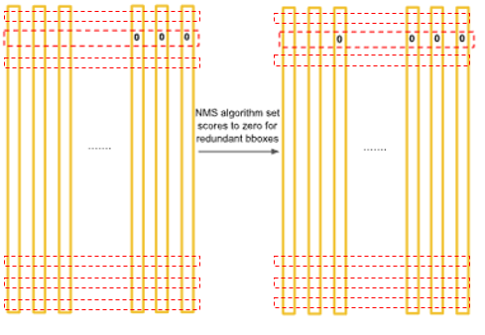
YOLOv1
ㆍInference
-> 최대한 겹치지 않으면서 개를 잘 나타내는 bbox들 찾기
-> 최대한 겹치지 않으면서 고양이를 잘 나타내는 bbox들 찾기
-> 최대한 겹치지 않으면서 자전거를 잘 나타내는 bbox들 찾기
-> 최대한 겹치지 않으면서 차를 잘 나타내는 bbox들 찾기
-> 최대한 겹치지 않으면서 원숭이를 잘 나타내는 bbox들 찾기
-> 최대한 겹치지 않으면서 사람을 잘 나타내는 bbox들 찾기

Slide 19
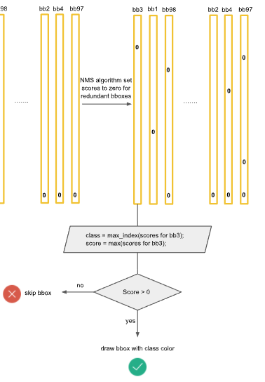
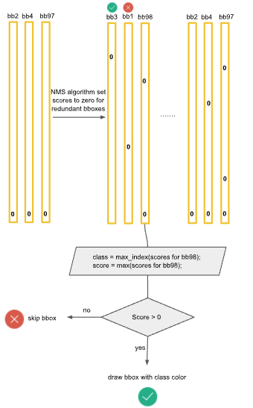
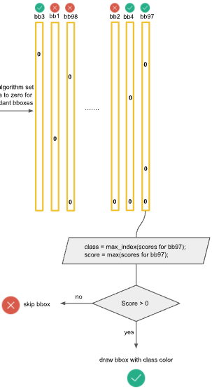
YOLOv1
ㆍInference
박스 중 가장 Score가 큰 값이 0보다 크면 check, 아니면 pass

Slide 20
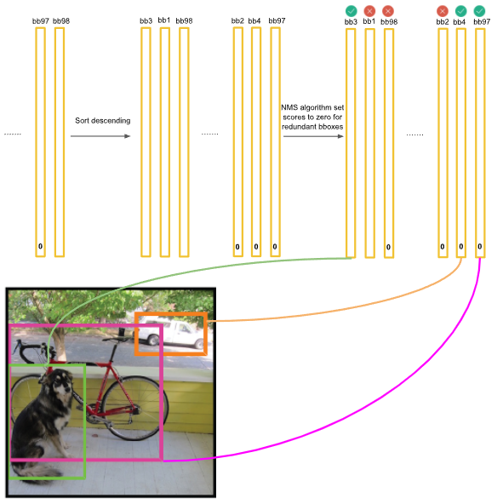
YOLOv1
ㆍInference
최종 결정을 통과하고
(Threshold=0.5)보다 점수가
더 높은 박스들만 나타낸다.
이 과정에서 애매한 박스들이 지워진다.
Ex) 개의 발만 포함하는 파란 색 박스

Slide 21
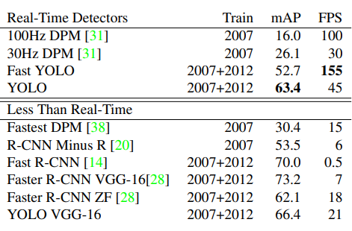
YOLOv1
ㆍExperiments
ㆍpascal Voc 데이터 -> RealTime Test -> 가장 성능이 우수
ㆍ속도를 높이려면 Detection pipeline각각에 대해 최적화를 진행하는 것보다 파이프라인을 버리고 속도를 위한 설계를 하는 것이 좋음

Slide 22
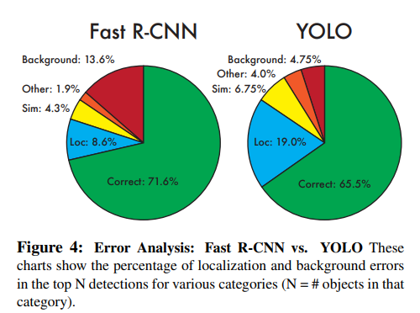
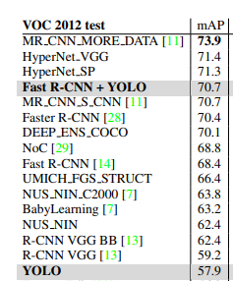
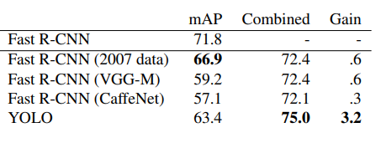
YOLOv1
ㆍExperiments
ㆍYOLO랑 Fast R-CNN이랑 비교 -> background는 YOLO가 훨씬 잘 찾음
ㆍFast R-CNN이랑 combine -> m 70.7 (+약 4%)

Slide 23
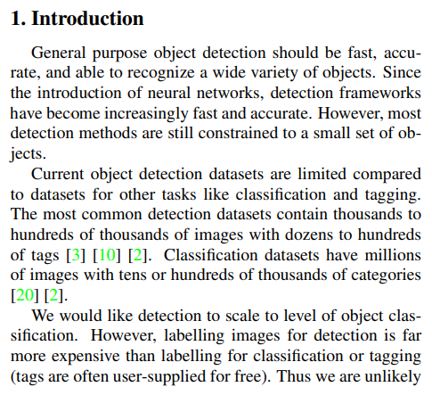
YOLOv2
ㆍIntroduction
ㆍDetection Method들이 적은 Object set에 제한돼있음 -> 많은 클래스에 대해서 Detection을 할 줄 알아야 함
ㆍ어떻게 Detection Data Set을 확장? Joint classification and detection? YOLOv2 Update!!
Why? -> 1. 성능(AP) 떨어짐, 2. 낮은 Recall

Slide 24
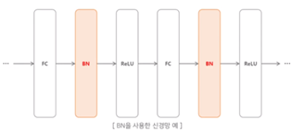
YOLOv2
ㆍBetter
ㆍBatch Normalization
ㆍCONV Layer에서 BN을 사용해서 성능이 2% 향상됨, Vanishing 문제 해결, 오버피팅 문제 개선

Slide 25
YOLOv2
ㆍBetter
ㆍHigh Resolution Classifier
ㆍpre-trained된 cnn classifier를 448x448 영상들로 10 epochs 학습 -> 4% 성능 향상
(pre-trained model)

Slide 26
YOLOv2
ㆍBetter
ㆍConvolution with Anchor Boxes
ㆍFaster R-CNN이 Anchor Box들로 bbox를 미리 결정하는 것처럼 YOLO도 Conv Layer에서 Anchor Box를 사용
ㆍgrid마다 클래스를 예측하는 것이 아니라 모든 Anchor Box마다 클래스를 예측한다
ㆍAnchor box를 사용하면 AP는 낮아졌지만 Recall이 많이 좋아짐 < 69.5 mAP -> 69.2 mAP / 81% -> 88% >
(bounding box 관련)
ㆍ입력 영상을 448x448을 쓰지 않고 416x416 -> Feature Map의 사이즈가 홀수 -> large object detection을 더 잘하도록 함 (feature map의 가운데에서 뽑아낸 bbox가 large object detection을 주로 함, 가운데가 하나의 셀이면 더 좋음)

Slide 27
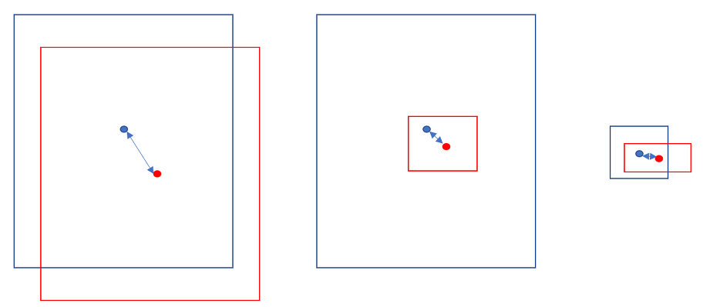
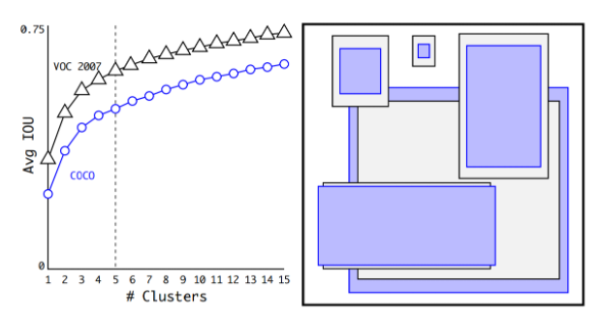
YOLOv2
ㆍBetter
ㆍChoose Anchor Box
ㆍK means clustering을 사용해서 anchor box들을 결정 -> k값을 바꾸면서 AVG IoU를 조사한 결과 k=5일 때 가장 좋음
ㆍObject Center와 Anchor Box의 중심간의 거리가 낮은 것 선택 x -> IoU가 높으면 선택하는 방식
ㆍFaster R-CNN의 RPN과 비교했을 때 AVG IoU가 더 좋았음

Slide 28
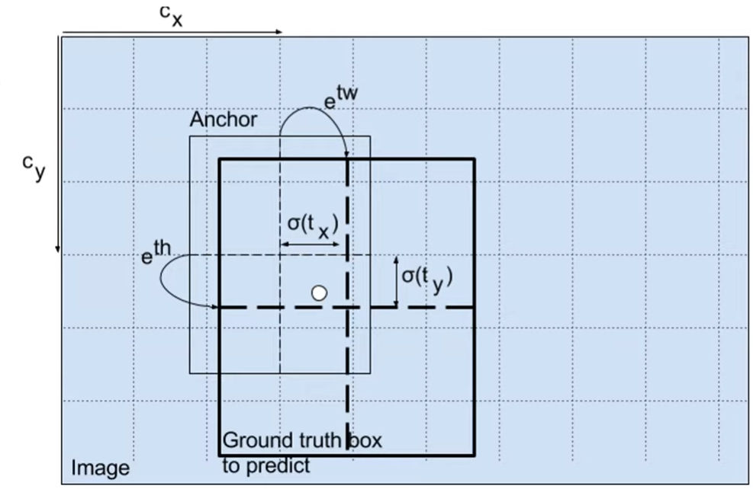
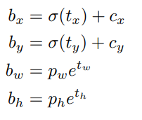
YOLOv2
ㆍBetter
ㆍDirect Location Prediction
ㆍR-CNN의 Box Regressor는 d(p)의 리턴값이 어떤 값이든 될 수 있음 -> sigmoid를 이용해서 Ground Truth와 관련된 범위에서 움직이도록!
ㆍ앞에서 정한 Anchor Box로 Direct Location Prediction을 해서 올바른 위치로 박스가 움직이도록 -> 5% 성능 향상

Slide 29
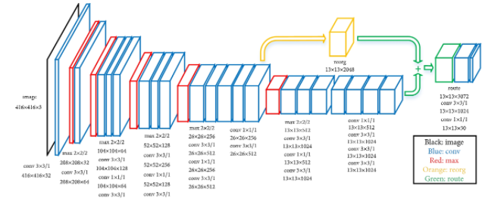
YOLOv2
ㆍBetter
ㆍFine-Grained Features
ㆍ상위 레이어의 feature map을 하위 feature map에 합쳐주는 passthrough layer 도입
ㆍ26x26x512 -> 13x13x2048 -> 13x13x1024 feature map에 추가 -> 13x13x3072 feature map은 abstract하면서 detail한 정보
ㆍ다양한 스케일의 객체 검출, 성능 1% 향상

Slide 30
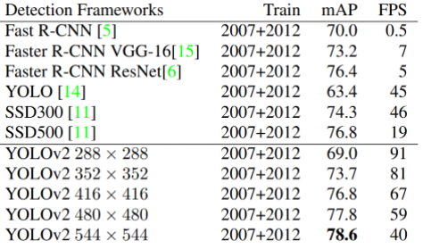
YOLOv2
ㆍBetter
ㆍMulti-Scale Training
ㆍYOLOv2는 FC Layer를 없애서 다양한 Input 사이즈를 받을 수 있음
ㆍ학습할 때 배치 10번 돌 때마다 랜덤하게 {320,352,…,608} 크기의 영상 중 하나를 input으로 집어 넣음
ㆍResult
ㆍ입력 이미지의 크기가 작은 경우 높은 FPS, 이미지가 큰 경우 높은 mAP (trade-off)

Slide 31
YOLOv2
ㆍFaster
ㆍDarknet-19라는 네트워크를 디자인해서 사용함 (대다수 Conv Filter를 3x3으로 설정)
ㆍ마지막 Layer에 GAP(global average pooling) 사용 -> (height,width,channel) 형태의 feature가 (channel,)형태가 됨
ㆍGAP의 연산 결과를 FC Layer 대신 사용 -> 파라미터 수를 감소시켜 속도를 향상
ㆍ파라미터 수는 줄어도 정확도는 top 5 accuracy가 91.2%라고 함 (ImageNet 데이터셋 기준)

Slide 32
YOLOv2
ㆍTraining for Classification
ㆍImageNet 데이터를 가지고 160 epochs 학습함 (Initial training: 224x224)
ㆍResizing한 데이터를 가지고 10 epochs 파인튜닝함 (448x448)
(pre-trained model -> fine tuning)
ㆍTraining for Detection
ㆍGAP은 지우고 3x3 Conv Layer, 1x1 Conv Layer 추가
ㆍ5 x (5 coordinates[x,y,w,h,c_s], 20 class probability)를 예측 -> 1x1 conv layer에 필터 수는 125개로 지정

Slide 33
YOLOv2
ㆍStronger
ㆍDetection Data – Classification Data 통합
ㆍDetection Dataset (일반적) , Classification Dataset (깊은 범위의 라벨까지 다룸) ex) 개, 요크셔 테리어
ㆍ단순하게 두 데이터 셋을 결합하면 ‘요크셔 테리어’와 ‘개’는 완전 독단적인 클래스로 학습됨
ㆍImageNet Dataset -> Word Tree (각 범주 간 계층 구조를 나타냄)
ㆍex) 동물-포유류-사냥개-테리어 -요크셔테리어
ㆍ특정 범주에 속할 확률: 루트 노드로부터 해당 범주의 노드까지의 조건부 확률의 곱

Slide 34
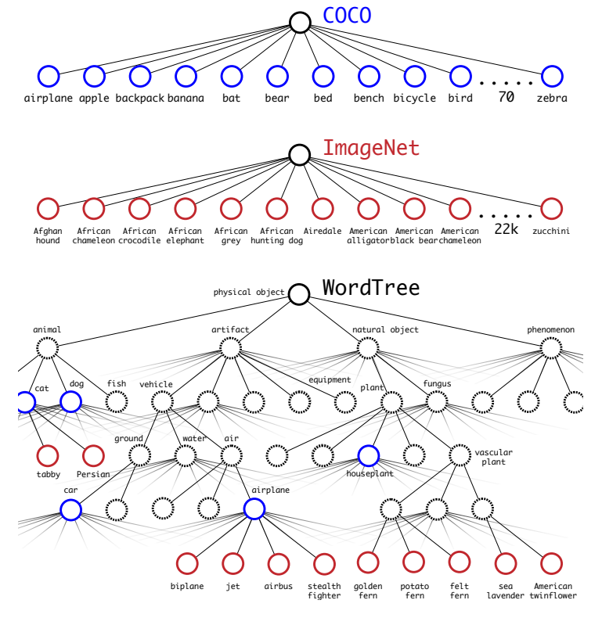
YOLOv2
ㆍStronger
ㆍJoint Classification and Detection
ㆍword tree를 구축하면 두 dataset을 combination할 수 있음
ㆍDataset의 개수 차이가 크므로 oversampling으로 detection을 4정도 뽑고 classification을 1정도 뽑아서 개수를 맞춤
ㆍDetection Data -> 트리 높은 위치의 노드, Classification Data -> 트리 낮은 위치의 노드
ㆍtraining때 detection data가 들어오면 원래 loss function을 활용해 계산
ㆍtraining때 classification data가 들어오면 원래 classification loss만 활용해 계산
ㆍclassification loss 계산 시 ground truth label의 그 계층이나 상위 계층만 역전파 /
아래 계층에 내려가지 못하도록 아래 계층에 대한 예측할 시 error 부과

Slide 35
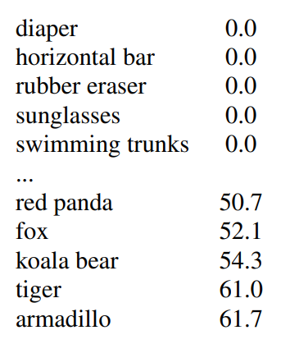
YOLOv2
ㆍStronger
ㆍResult
ㆍ동물은 성능이 잘 나오지만 선글라스 같은 기타 사물은 성능이 잘 안 나옴 (COCO에 해당 데이터가 없음)
ㆍ최대한 많은 클래스로 Detection을 하려는 시도에서 메리트가 있는 논문

Slide 36
YOLOv3
ㆍBounding Box Prediction
ㆍYOLOv2에서 제안한 Bounding Box를 그대로 이용
ㆍYOLO는 bbox마다 objectness score를 가지고 있음 -> logistic regression으로 0과 1사이의 값을 갖도록 예측함
ㆍ다른 bbox보다 월등하게 ground truth와 overlap한다면 score는 1이 됨 / ground truth object에 대해 1개의 bbox만 가짐

Slide 37
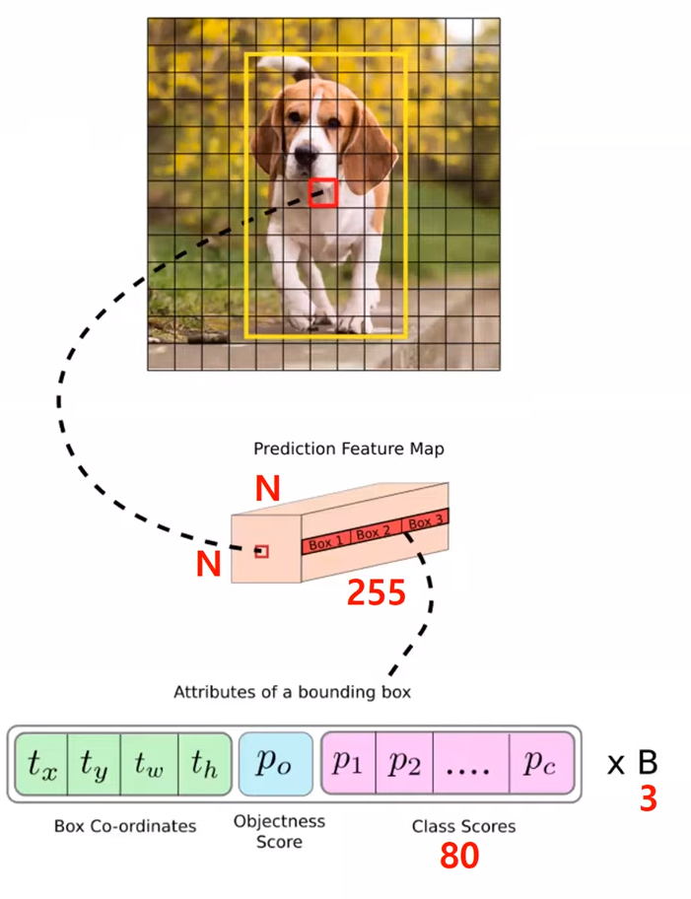
YOLOv3
ㆍClass Prediction
ㆍmultilabel classification을 할 때 softmax를 이용하지 않음
ㆍTraining할 때 각 클래스에 대해서 Binary cross-entropy loss를 사용함
(softmax를 사용하면 각 box는 정확히 한 클래스로만 분류를 하는 데 woman, person같이 overlap이 필요한 box도 필요함)
ㆍPrediction Across Scales
ㆍYOLOv3는 3가지 스케일에 대해 3가지 바운딩 박스를 사용함 -> 총 9개의 클러스터를 찾음
(10×13),(16×30),(33×23),(30×61),(62×45),(59× 119),(116 × 90),(156 × 198),(373 × 326)
tensor는 NxNx[3*(4+1+80)]
4: box coordinates
1: objectness score
80: coco data class number

Slide 38
YOLOv3
ㆍFeature Extractor
ㆍDarknet-53 네트워크 (Darknet-19에 residual block, bottle-beck, short-cut 포함)
ㆍFPS는 78, 성능은 ResNet152와 비슷함
ㆍ 1초에 할 수 있는 연산량이 다른 네트워크보다 1.5배가 많음 (GPU 더 잘 활용함 -> FPS를 높임)

Slide 39
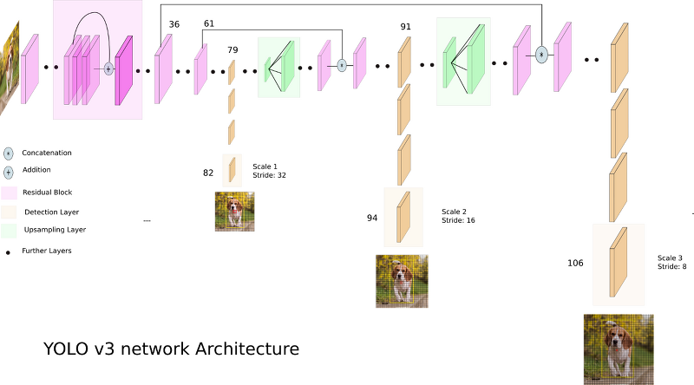
YOLOv3
ㆍNetwork Architecture
ㆍFPN과 비슷한 구조를 따름
ㆍDarknet으로 Feature 파악 -> Detection Layer (초기에는 큰 물체 탐지 -> upsampling한 것에 이전 feature map을 concat함으로써 작은 물체도 탐지)
ㆍ 좋은 feature + finer-grained한 feature도 가지게 되는 구조

Slide 40
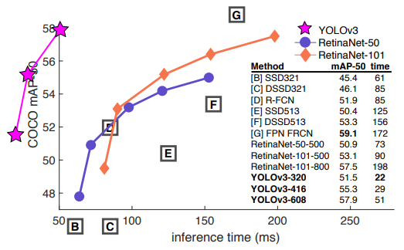
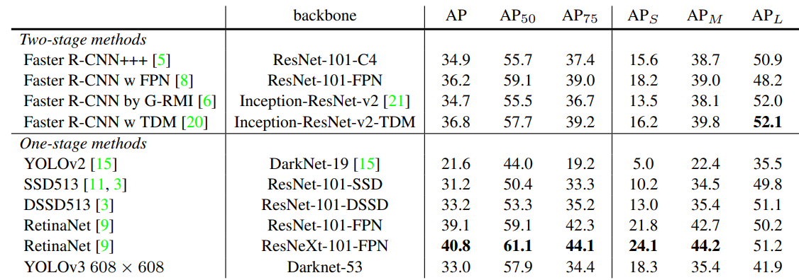
YOLOv3
ㆍResults
ㆍRetinaNet이랑 mAP는 비슷해도 Inference Time은 훨씬 짧음
ㆍSSD보다 확실히 성능이 좋고 Faster R-CNN만큼의 성능이 나옴

Slide 41
References
ㆍYOLO Paper
ㆍhttps://arxiv.org/pdf/1506.02640.pdf
ㆍhttps://arxiv.org/pdf/1612.08242.pdf
ㆍhttps://arxiv.org/pdf/1804.02767.pdf
ㆍYOLO Inference
ㆍhttps://docs.google.com/presentation/d/1aeRvtKG21KHdD5lg6Hgyhx5rPq_ZOsGjG5rJ1HP7BbA/pub?start=false&loop=false&delayms=3000&slide=id.g137784ab86_4_969
ㆍYOLO Review Blog
ㆍhttps://curt-park.github.io/2017-03-26/yolo/
ㆍhttps://blog.naver.com/sogangori/220993971883
ㆍPR-023: YOLO9000: Better, Faster, Stronger
ㆍhttps://www.youtube.com/watch?v=6fdclSGgeio
ㆍPR-207: YOLOv3: An Incremental Improvement
ㆍhttps://www.youtube.com/watch?v=HMgcvgRrDcA

Slide 42
DELAB Intern Ahn Sung Hyun
Thank You
<2021/04/01>

